Slide 1
3 Patrons DAO:
Row Data, Table Data i Data Mapper
Oriol Ribas Miquel

Slide 2
ÍNDEX
Row Data
Table Data
Data Mapper

Slide 3
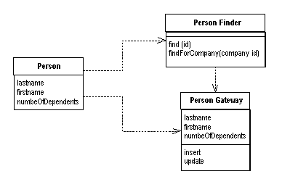
Row data
Cada fila de la taula representa un objecte.
Mètodes per a actualitzar, suprimir i carregar dades.
Accés senzill i directe a les dades

Slide 4
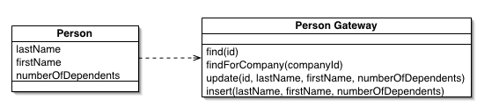
Table Data
Un únic objecte gestiona totes les operacions de la taula
No hi ha representació individual per fila
Útil per aplicacions on les operacions s’apliquen a conjunts

Slide 5
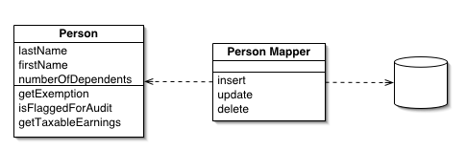
Data Mapper
Separa les dades en memòria de la base de dades
Mapper responsable de traduir les dades
Útil per a aplicacions grans on es necessari la separació

Slide 6
Referències
Fowler, M. (s. f.). Row Data Gateway. martinfowler.com. https://www.martinfowler.com/eaaCatalog/rowDataGateway.html [26/11/2024]
Fowler, M. (s. f.-b). Table Data Gateway. martinfowler.com. https://martinfowler.com/eaaCatalog/tableDataGateway.html [26/11/2024]
Fowler, M. (s. f.-a). Data Mapper. martinfowler.com. https://martinfowler.com/eaaCatalog/dataMapper.html [26/11/2024]

